Slide 1

Nebojte se datových schránek
Josef Myslín
22. 5. 2022

Slide 2
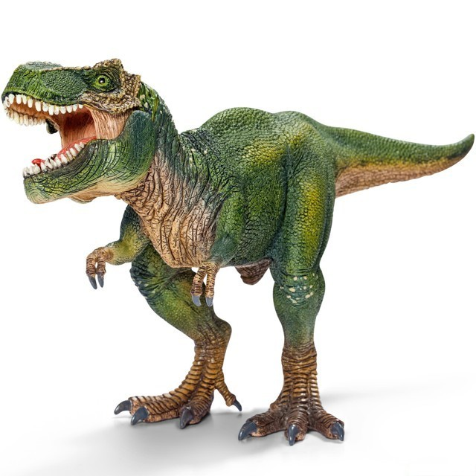
Protože nejsme dinosauři… ☺

Slide 3
Program semináře
Co je datová schránka?
Jak si zřídit datovou schránku?
Jak využívat datovou schránku?
Na co se často ptáte?

Slide 4
Co je datová schránka?

Slide 5
Co je datová schránka?
Trocha právničiny ☺
  Problematiku datových schránek upravuje Zákon č. 300/2008 Sb. - Zákon o elektronických úkonech a autorizované konverzi dokumentů, ve znění pozdějších předpisů
  Zákon byl dosud 19x novelizován

Slide 6
Co je datová schránka?
Datová schránka – „státní e-mail“
  Laicky můžeme říci, že datová schránka je „státní e-mail“, tedy se jedná o prostředek, kterým můžeme komunikovat s dalšími subjekty
  Dále uvidíme, že práce s datovou schránkou bude velmi připomínat práci s e-mailem
§ 2
Datová schránka
(1) Datová schránka je elektronické úložiště, které je určeno k
a) doručování orgány veřejné moci,
b) provádění úkonů vůči orgánům veřejné moci,
c) dodávání dokumentů fyzických osob, podnikajících fyzických osob a právnických osob.
(2) Datové schránky zřizuje a spravuje Ministerstvo vnitra (dále jen „ministerstvo“).

Slide 7
Proč nám tedy nestačí e-mail?
PROBLÉM IDENTITY
  U e-mailu není možno prokazatelně poznat, kdo nám vlastně píše
  Není problém deklarovat falešnou identitu
PROBLÉM SPRÁVY
  U e-mailu je spousta poskytovatelů, stát nad nimi nemá kontrolu
  Není možno zaručit požadované parametry systému
PROBLÉM BEZPEČNOSTI
  Klasický e-mail není příliš dobře zabezpečen
PROBLÉM DODÁNÍ A DORUČENÍ
  Klasický e-mail nemá centrálně vyřešeno dodávání a doručení
  Běžně využívané doručenky jsou nespolehlivé

Slide 8
Jak si zřídit datovou schránku?

Slide 9

Zřízení datové schránky
NA ŽÁDOST
  Datová schránka vznikne, protože příslušný subjekt o tuto datovou schránku požádá
  Každá fyzická osoba, podnikající fyzická osoba a právnícká osoba má nárok na JEDNU datovou schránku
  O datovou schránku lze požádat na kontaktních místech CZECH POINT
ZE ZÁKONA
  Datová schránka vznikne, protože takto stanoví zákon
  Zákon určuje, které typy subjektů mají datové schránky zřízené ze zákona
    Prozatím jsou to například komerční právnické osoby (firmy)
    Od 1. 1. 2023 mezi tyto subjekty budou patřit i spolky a pobočné spolky – tedy MY HASIČI

Slide 10
Přihlášení do datové schránky
PŘIHLÁŠENÍ IDENTITOU OBČANA
  Umožňuje se přihlásit pomocí některého kvalifikovaného prostředku, například pomocí Mobilního klíče eGovernmentu nebo Bankovní identity.
  V tomto případě nepoužijete k přihlašování přístupové údaje ISDS, ale přihlásíte se do tzv. Národního bodu (NIA, Identity občana) a ten identitu předá do systému ISDS. Jedná se o stejný způsob přihlašování, který najdete na mnoha portálech veřejné správy.
  STEJNÝ PŘÍSTUP PRO VŠECHNY ELEKTRONICKÉ SLUŽBY STÁTU
PŘIHLÁŠENÍ JMÉNEM A HESLEM
  tato záložka umožňuje standardní přihlašování pomocí uživatelského jména a přístupového hesla. Uživatelské jméno jste obdrželi spolu s údaji o zřízení datové schránky společně s úvodním heslem, toto heslo si při prvním přihlášení musíte změnit (a následně pamatovat)
  NAPROSTO STEJNÉ JAKO PŘIHLÁŠENÍ DO E-MAILU

Slide 11
Základní úkony ☺
PŘIHLÁŠENÍ DO DATOVÉ SCHRÁNKY
PŘEČTENÍ DATOVÉ ZPRÁVY
POSLÁNÍ DATOVĚ ZPRÁVY

Slide 12
Jak používat datovou schránku?

Slide 13
Přihlášení do datové schránky
PŘIHLÁŠENÍ IDENTITOU OBČANA
  Umožňuje se přihlásit pomocí některého kvalifikovaného prostředku, například pomocí Mobilního klíče eGovernmentu nebo Bankovní identity.
  V tomto případě nepoužijete k přihlašování přístupové údaje ISDS, ale přihlásíte se do tzv. Národního bodu (NIA, Identity občana) a ten identitu předá do systému ISDS. Jedná se o stejný způsob přihlašování, který najdete na mnoha portálech veřejné správy.
  STEJNÝ PŘÍSTUP PRO VŠECHNY ELEKTRONICKÉ SLUŽBY STÁTU
PŘIHLÁŠENÍ JMÉNEM A HESLEM
  tato záložka umožňuje standardní přihlašování pomocí uživatelského jména a přístupového hesla. Uživatelské jméno jste obdrželi spolu s údaji o zřízení datové schránky společně s úvodním heslem, toto heslo si při prvním přihlášení musíte změnit (a následně pamatovat)
  NAPROSTO STEJNÉ JAKO PŘIHLÁŠENÍ DO E-MAILU

Slide 14
První přihlášení
Po zřízení datové schránky…
Od České pošty, s.p. jste zřejmě obdrželi obálku se žlutým pruhem, obsahující přístupové údaje k Vaší datové schránce.
  Ty jste si mohli také vyzvednout po návštěvě kontaktního místa veřejné správy (Czech POINT) prostřednictvím tzv. aktivačního portálu, v některých případech i nechat zobrazit na obrazovku portálu.
  V každém případě si tyto údaje pečlivě uschovejte, nikomu je nepředávejte a chovejte se k nim se stejnou opatrností jako třeba k přihlašovacím údajům do internetového bankovnictví nebo PIN kódu k Vaší platební kartě.
Až budete na přihlašovací stránce vyplňovat přidělené přístupové údaje, věnujte zvláštní pozornost malým a velkým písmenům – pozor na stav klíče CapsLock.
Uživatelské jméno vypadá například takto: k93h9j. Je složeno ze šesti náhodných znaků a zůstane k dispozici, dokud si sami nepožádáte o nové (opět náhodně sestavené).
Prvotní přístupové heslo může vypadat například takto: Sa7::8w39a. Nezoufejte, že se nedá zapamatovat – je to jen pro první přihlášení.

Slide 15
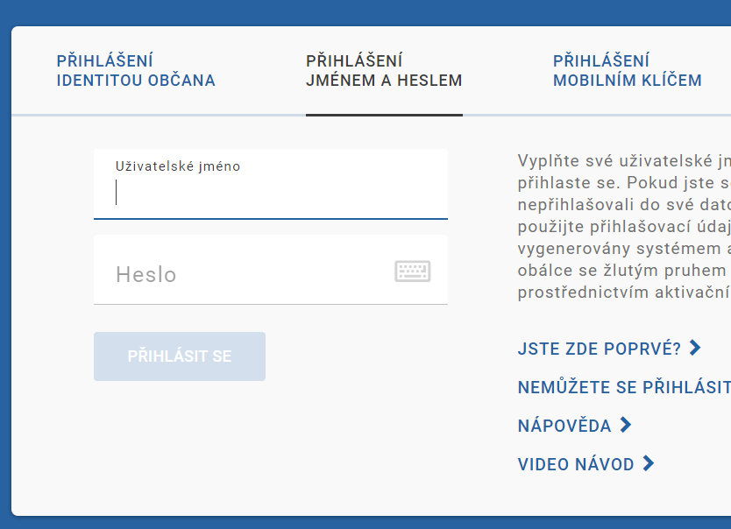
První přihlášení
Při prvním přihlášení postupujte takto:
Přepněte na záložku PŘIHLÁŠENÍ JMÉNEM A HESLEM.
Do pole Uživatelské jméno vypište své uživatelské jméno (např. k93h9j).
Do pole Heslo zapište dočasné přístupové heslo (např. Sa7::8w39a).
Klepněte na tlačítko Přihlásit se, které se zpřístupnilo zápisem hesla.

Slide 16
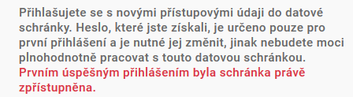
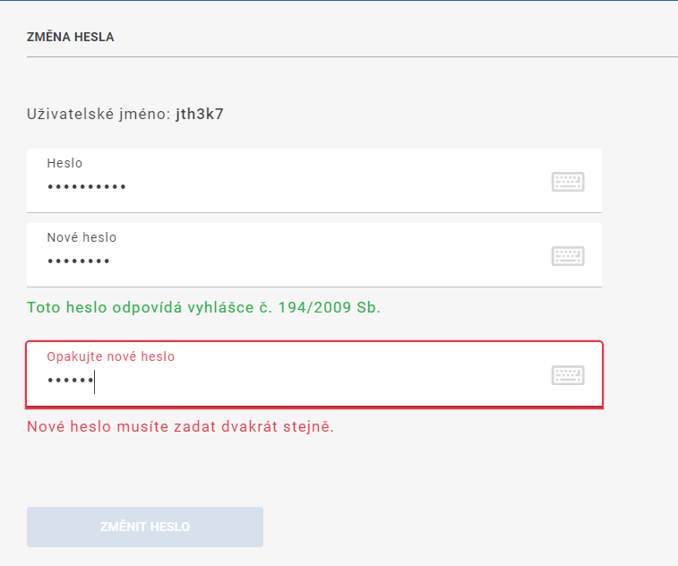
První přihlášení
Změna hesla
Přečtěte si instrukce vypsané v okně. Při prvním přihlášení je uvedena informace o nutnosti změny prvotního hesla.
Do pole Heslo vložte dočasné přístupové heslo, jehož pomocí jste se přihlásili.
Do pole Nové heslo napište heslo podle Vaší úvahy – tím se již budete přihlašovat příště.
Do pole Opakujte nové heslo toto Vaše heslo zapište pro kontrolu ještě jednou.
Klepněte na tlačítko ZMĚNIT HESLO.

Slide 17
První přihlášení
Vaše heslo musí odpovídat vyhlášce č. 194/2009 Sb.
  Podle ní musí být dlouhé nejméně 8 znaků a nejvíce 64 znaků.
  Heslo by mělo obsahovat kombinaci malých písmen, velkých písmen, číslic a speciálních znaků (jako otazník, vykřičník, čárka, pomlčka apod.).
  Heslo musí obsahovat minimálně jedno velké písmeno, jedno malé písmeno a jednu číslici. Pamatujte si, že co je snadno zapamatovatelné pro Vás, to může být snadno uhodnutelné pro jiné. Nikdy tedy nepoužívejte jako heslo slova, která lze snadno uhodnout nebo odvodit (jako jména rodinných příslušníků, domácích zvířat a podobně).
Povolené znaky jsou písmena (a-z, A-Z), číslice (0-9) a speciální znaky (mezera ! # $ % & ( ) * + , - . : = ? @ [ ] _ { | } ~).
  Heslo nesmí obsahovat id uživatele (login).
  V hesle se nesmí opakovat za sebou tři a více stejných znaků. Hesla začínající na 12345, qwert, asdfg mohou být snadno uhodnuta, a proto nejsou povolena.

Slide 18
POZOR – POZOR - POZOR
Po prvním přihlášení se schránka zpřístupní (aktivuje). To znamená, že Vám do ní mohou začít být zasílány datové zprávy a Vy budete moci odesílat vlastní datové zprávy.
Pozor – doručené datové zprávy neberte na lehkou váhu. Mají stejnou právní důležitost jako doporučené dopisy, na které jste byli dosud zvyklí.
  Nezapomeňte, že je nutno řešit včas došlé zprávy
  To si můžete usnadnit pomocí automatického upozorňování (neboli notifikací), které si nastavíte v konfiguraci portálu

Slide 19
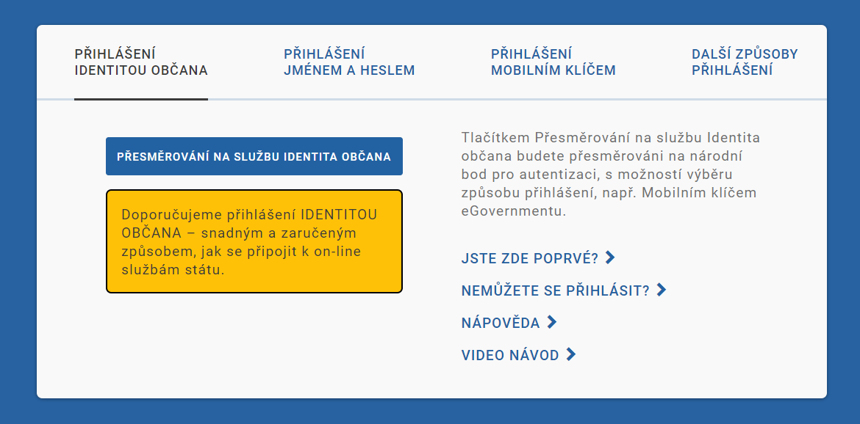
Využití elektronické identity
!
!

Slide 20
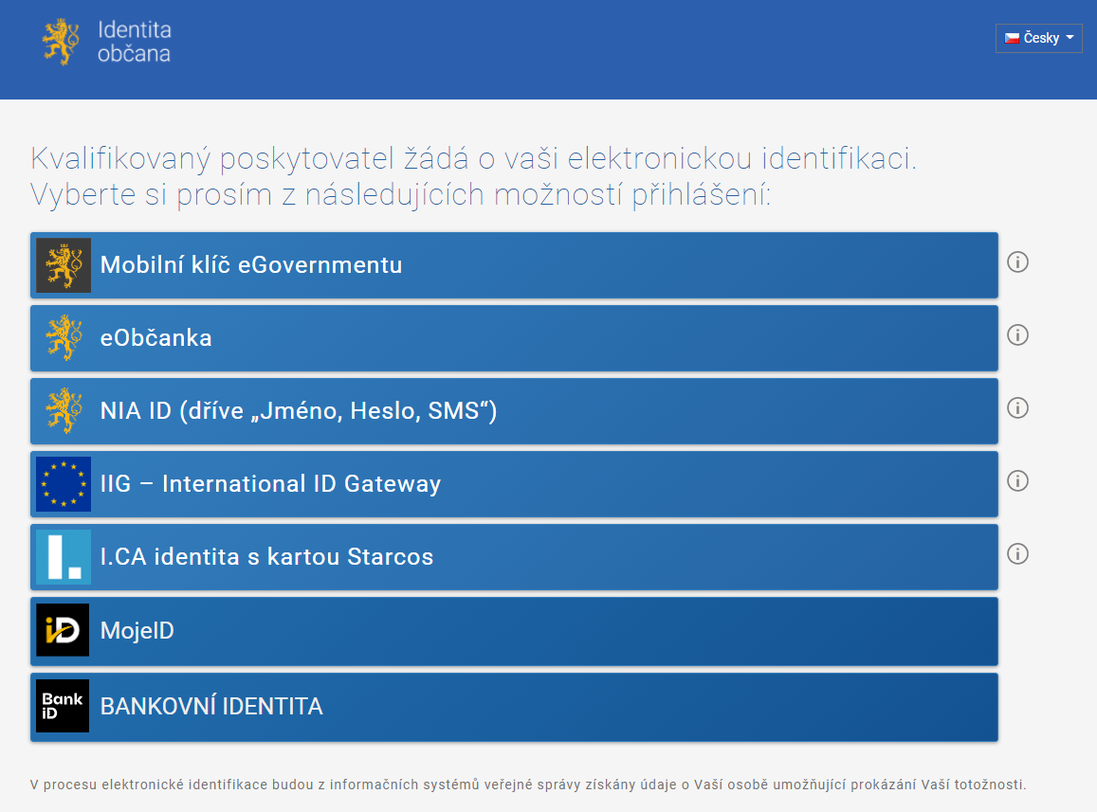
Využití elektronické identity
Přesměrování na portál NIA.EIDENTITA.CZ
Máte několik způsobů, jak elektronicky prokázat svou identitu
Elektronickou identitu si musíte předem zajistit

Slide 21
Výhody elektronické identity
Proč využívat elektronickou identitu?
Je to v podstatě totéž jako občanský průkaz v běžném světě
  EXISTUJE PŘÍMO OBČANSKÝ PRŮKAZ S ČIPEM, KTERÝ SLOUŽÍ PRÁVĚ I K ELEKTRONICKÉMU PROKÁZÁNÍ IDENTITY
Elektronická identita – je jedna pro všechny služby státu, nemusíte si pamatovat spoustu jmen, hesel
Výhledově to bude standard ☺

Slide 22
Poslání datové zprávy
V základních aspektech je totožné jako u e-mailu
Zadáme
  Adresu příjemce (jen místo e-mailu je to identifikátor jeho datové schránky)
  Zadáme předmět
  Zadáme text
  Nahrajeme přílohy
Jsou zde specifika
  Tato se nám nedotýkají

Slide 23
Na co se často ptáte?

Slide 24
Na co se často ptáte?
Proč a kdy budou datové schránky povinné?
Kolik datová schránka stojí peněz?
Musím datovou schránku využívat?
Musím mít připojení k internetu?
Jaký je právní rozdíl mezi e-mailem a datovou zprávou?
Co je fikce doručení?
Co je fikce podpisu?
Musím denně kontrolovat datovou schránku?
Musím datovou schránku obsluhovat já sám?
Jak dlouho jsou zprávy uloženy?
Kde zjistím adresu datové schránky subjektu?
Komu mohu poslat datovou zprávu?
Mohu datovou zprávou poslat také přílohy?

Slide 25
Proč a kdy budou datové schránky povinné?
Pro mnohé subjekty již povinné (zřízené ze zákona) jsou již několik let
Od 1. ledna 2023 se rozšíří okruh subjektů, které budou mít zřízenou datovou schránku ze zákona
  Bohužel / bohudík – také spolky a pobočné spolky
Cílem je posunout se dále v digitalizaci veřejné správy
  Posílání papírové pošty je drahé, pomalé, nespolehlivé, neefektivní
  Formuláře se ručně přepisují ☹

Slide 26
Kolik datová schránka stojí peněz?
Zřízení schránky – ZDARMA
Provozování schránky – ZDARMA
Zasílání zpráv orgánům veřejné moci – ZDARMA
Zasílání zpráv soukromým subjektům – 5 Kč
Srovnejte s cenou poštovného ☺

Slide 27
Musím datovou schránku využívat?
Pokud je datová schránka zřízená, existuje určitá povinnost ji využívat
  Rozsah povinnosti se může lišit u různých subjektů a také v závislosti na tom, zda se jedná o datovou schránku na žádost či ze zákona
Obecně platí, že pokud subjekt má datovou schránku, úřady mu doručují písemnosti do datové schránky
Je třeba zmínit také §76, odst. 6 Daňového řádu – pokud subjekt má datovou schránku ze zákona, musí podávat daňové přiznání elektronicky ve formátu XML

Slide 28
Musím mít připojení k internetu?
ANO ☺
Systém datových schránek je webová aplikace, vyžaduje tedy přístup k internetu
Velkou výhodou je, že kdekoliv toto připojení máte, můžete obsluhovat své datové schránky (člověk skutečně může obsluhovat více datových schránek)
E-mail rovněž vyžaduje připojení k internetu ☺

Slide 29
Jaký je právní rozdíl mezi e-mailem a datovou zprávou?
Zjednodušeně – cokoliv pošlete datovou zprávou, má vyšší právní relevanci než pokud totéž pošlete e-mailem
V případě státních institucí nelze podání učiněné e-mailem vůbec chápat jako právní úkon (výjimka – poslání dokumentu podepsaného zaručeným elektronickým podpisem)
V případě soukromoprávních zpráv má datová zpráva vyšší relevanci, protože je zaručeno, kdo zprávu posílá, a zpráva je vnímána jako podepsaná

Slide 30
Co je fikce doručení?
Fikce doručení je právní konstrukce, která říká následující – pokud je vám doručena zpráva a vy si tuto zprávu (z jakéhokoliv důvodu) nepřevezmete, po určité době se postupuje tak, jako by zpráva doručena a vyzvednuta byla
Datové zprávy pracují s fikcí doručení – tedy to, že zprávu nepřečtete (ignorujete, odmítnete,…) vás nechrání před důsledky
POZOR – pro papírové dokumenty při splnění určitých podmínek fikce doručení platí již řadu let

Slide 31
Co je fikce podpisu?
Fikce doručení je právní konstrukce, která říká následující – pokud pošlete dokument a splníte určité podmínky, pak se bere za to, že jste dokument podepsali, i když ve skutečnosti tomu tak není a často ani být nemůže
Datové zprávy pracují s fikcí podpisu – tedy pokud pošlete datovou zprávou dokument orgánu veřejné moci, bere se (při splnění určitých podmínek) jako podepsaný
§ 18
(2) Úkon učiněný osobou uvedenou v § 8 odst. 1 až 4 nebo pověřenou osobou, pokud k tomu byla pověřena, prostřednictvím datové schránky má stejné účinky jako úkon učiněný písemně a podepsaný, ledaže jiný právní předpis nebo vnitřní předpis požaduje společný úkon více z uvedených osob.

Slide 32
Musím denně kontrolovat datovou schránku?
NE ☺
Za prvé – ani fyzický dokument si nemusíte vyzvednout na poště okamžitě – pouze je nutno dát si pozor, abychom nepropásli lhůtu pro splnění nějaké povinnosti
Za druhé – velmi snadno lze nastavit notifikace – tedy upozornění na příchozí datovou zprávu
  E-MAILEM – na váš standardní e-mail přijde informace o tom, že dorazila nová datová zpráva – ZDARMA
  SMS – na váš telefon přijde formou SMS informace o tom, že dorazila nová datová zpráva – PLACENÁ SLUŽBA (3 KČ za SMS)
NOTIFIKACE JSOU DOPORUČENY ☺

Slide 33
Musím datovou schránku obsluhovat já sám?
NE ☺
Zde je diskuse zejména o případech, kdy statutární orgán nechce či nemůže obsluhovat datovou schránku
Uživatelem datové schránky může být
  Osoba oprávněná – člověk, který ze zákona má právo jednat za subjekt
  Osoba pověřená – člověk, který je osobou oprávněnou pověřen k jednání za subjekt
Statutární orgán může tedy určit osoby pověřené, které budou mít přístup k datové schránce sboru, okrsku, okresu,…
POZOR – zodpovědný je vždy statutární zástupce, tedy starosta SDH, okrsku, OSH… - obecný fakt
  Tedy pokud pověřená osoba nezašle daňové přiznání, je zodpovědný starosta… platí i nyní, bez datových schránek

Slide 34
Jak dlouho jsou zprávy uloženy?
Standarně 90 dní
Po této době se zprávy mažou, lze se poté dostat pouze k informacím o zprávě jako takové
  Doručenka
  Komu byla zpráva poslána
  Přílohy se mažou
Pokud by byly nutné informace dále uchovávat, jsou tyto možnosti
  Neautorizovaná konverze – prosté vytištění či uložení souboru
  Autorizovaná konverze – převedení z elektronické na listinnou podobu oficiální cestou, řeší CZECHPOINT, zpoplatněno
  Datový trezor – služba České pošty pro uchovávání zpráv, zpoplatněno

Slide 35
Kde zjistím adresu datové schránky subjektu?
Adresu datové schránky lze zjistit
Subjekt vám ji zašle
Na webových stránkách subjektu
Přímo v systému datových schránek
  Začnete do pole adresáta psát název subjektu a systém sám vyhledá subjekt a jeho datovou schránku
I váš subjekt bude vyhledatelný, ale přesto se doporučuje adresu datové schránky uvádět například na webových stránkách – pro korespondenci z velké části nahradí klasickou poštovní adresus

Slide 36
Komu mohu poslat datovou zprávu?
Každému, kdo má sám datovou schránku
  Nerozlišuje se, zda se jedná o schránku ze zákona či na žádost
  Nerozlišuje se druh datové schránky
Můžete posílat zprávy
  Fyzickým osobám – např. členům
  Právnickým osobám – firmám, jiným sborům, OSH, KSH
  Orgánům veřejné moci (zde někdy i musíte ☺)

Slide 37
Mohu datovou zprávou poslat také přílohy?
SAMOZŘEJMĚ ☺
Přílohy jsou nedílnou součástí datových zpráv
  Pokud posíláme přílohy, může zákon stanovit jejich formát (daňové přiznání – XML ve struktuře dle zákona)
  Technicky lze poslat téměř libovolnou přílohu

Slide 38
Závěrem ☺

Slide 39
Závěrem
Datová schránka je změna
  Jedná se o fakt, který je nutno přijmout
  Digitalizace bude stále více zasahovat do našich životů
  Mnohé z toho, čeho se bojíme, již dávno funguje (fikce doručení, zodpovědnost statutára, …)
Datová schránka je pomocník
  Po zaučení bude nám hasičům pomáhat
  Nemusíme chodit na úřady
  Nemusíme ověřovat podpisy
  Vše vyřídíme z pohodlí domova
To stojí za to naučit se s datovou schránkou, že?

